Slide 1
«Центр детских инициатив – детский проектный офис в школе»
Автор: Чурсина С.О.

Slide 2
ТИП ПРОЕКТА: оснащение и косметический ремонт молодежного центра, проведение социально значимых мероприятий в сфере молодежной политики на базе МБОУ СОШ №1 ЗАТО г.Радужный.
Актуальность:
Согласно письму Министерства просвещения Российской Федерации от 20 мая 2022 г. N АБ-1367/02 О направлении методических рекомендаций «Модернизация школьных систем образования» необходимо обеспечение организационно-технических условий путем создания «Пространства детских инициатив». Реализация программы воспитания только в условиях классного кабинета невозможна. Современные дети хорошо информированы, любопытны и решительны, поэтому требуют новых форм воспитательной работы.
Использование современного оборудования, значительно повысит качество внеклассных занятий. Планируется, что в Центре будут реализовываться мероприятия гражданско-патриотического, социального, общеинтеллектуального, общекультурного, профилактического направлений, а также добровольческая (волонтерская) деятельность.

Slide 3
Цель:
создание условий для всестороннего развития учащихся и творческую и социальную самореализацию детей и подростков через участие в мероприятиях, проектах, движениях.
Задачи:
- обустроить место для центра детских инициатив;
- провести анкетирование (входное, промежуточное, итоговое);
- провести конкурсы проектов (Научное сообщество), рисунков (Арт-студия «Да Винчи»), сочинений (газета «Голос школы»);
- создать условия для творческой и социальной самореализации детей и подростков.

Slide 4
Составляющие Центра детских инициатив:
Ученическое самоуправление;
Медиацентр (ТВ, радио, газета, госпаблик);
Движение «Орлята России»
Юнармия;
ВПК «Витязь»;
ШСК «Феникс»;
ЮИД;
РДДМ «Движение первых»;
Волонтерский отряд;
Школьное научное сообщество
Театральная студия «Атриум»
Художественная арт-студия «Да Винчи»
Читательский клуб
Школьный центр «Точка роста»
Школьный киноклуб
Школьный спасательный отряд

Slide 5
ФУНКЦИОНАЛ ЦДИ:
пространство ученического самоуправления;
место сбора команд (обществ, кружков) по направлениям интересов детей;
место встреч с детскими общественными объединениями (движениями), родительским, педагогическим,
профессиональным сообществом для проведения совместных мероприятий, проектной деятельности, игр;
рабочее место советника по воспитанию;
место для проведения мероприятий внеурочной деятельности, дополнительного образования детей;
центральное место детского объединения, штаба ребят, место встреч, сборов

Slide 6
Требования к оформлению:
оформление должно быть содержательным, ярким,
соответствовать возрасту, интересам детей;
оформление может быть любого стиля и размера, состоять из нескольких частей, должно отражать названия школьных объединений;
пространство должно быть интересным, ярким, запоминающимся, материалы – красочными;
используемое оборудование должно быть мобильным, состоящим из нескольких частей, способных к трансформированию;
оформление должно быть «живым» (должны быть сменные стенды)

Slide 7
Примеры рубрик тематических стендов:
название детского объединения (организации), его девиз, песня;
символы, атрибуты детского объединения (эмблема, флаг и т. д.);
Устав (положение) детского объединения;
структура детского объединения (выполняется с конкретными
фамилиями и классом учащихся);
план работы детского объединения на месяц (четверть);
решения совета детского объединения;
законы жизни детского объединения;
экран соревнования (классов, отрядов);
«Наши достижения»;
«Поздравляем!»;
«Очень важная информация»;
«Наше настроение»;
книга предложений и т. д.

Slide 8
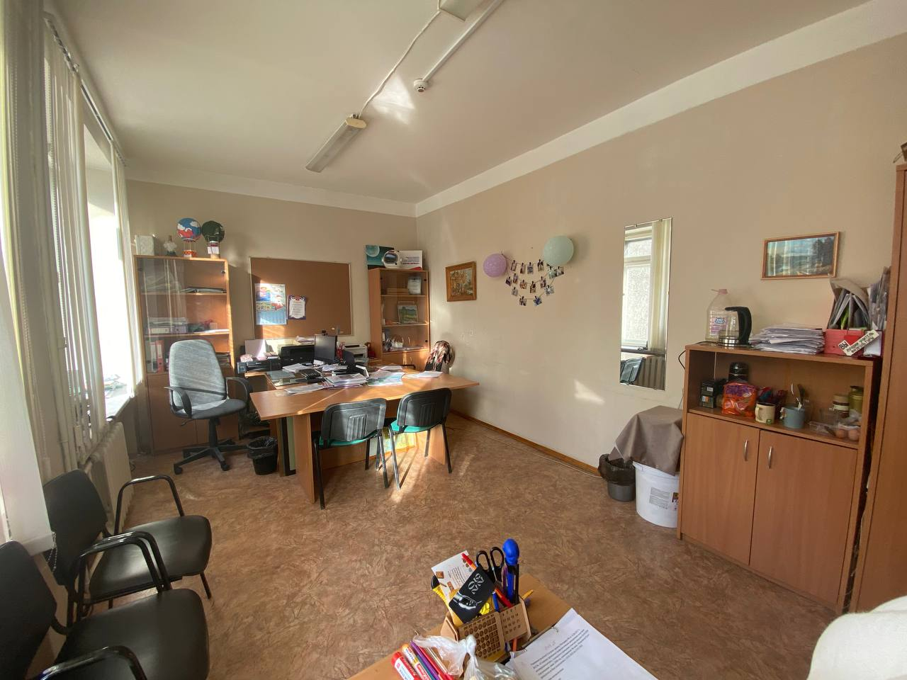
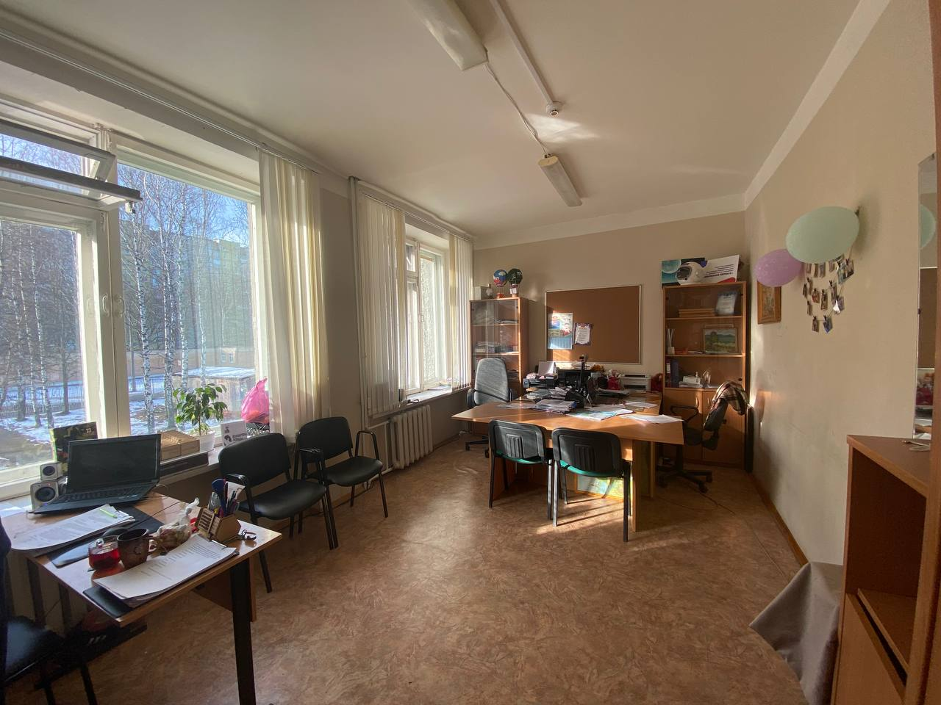
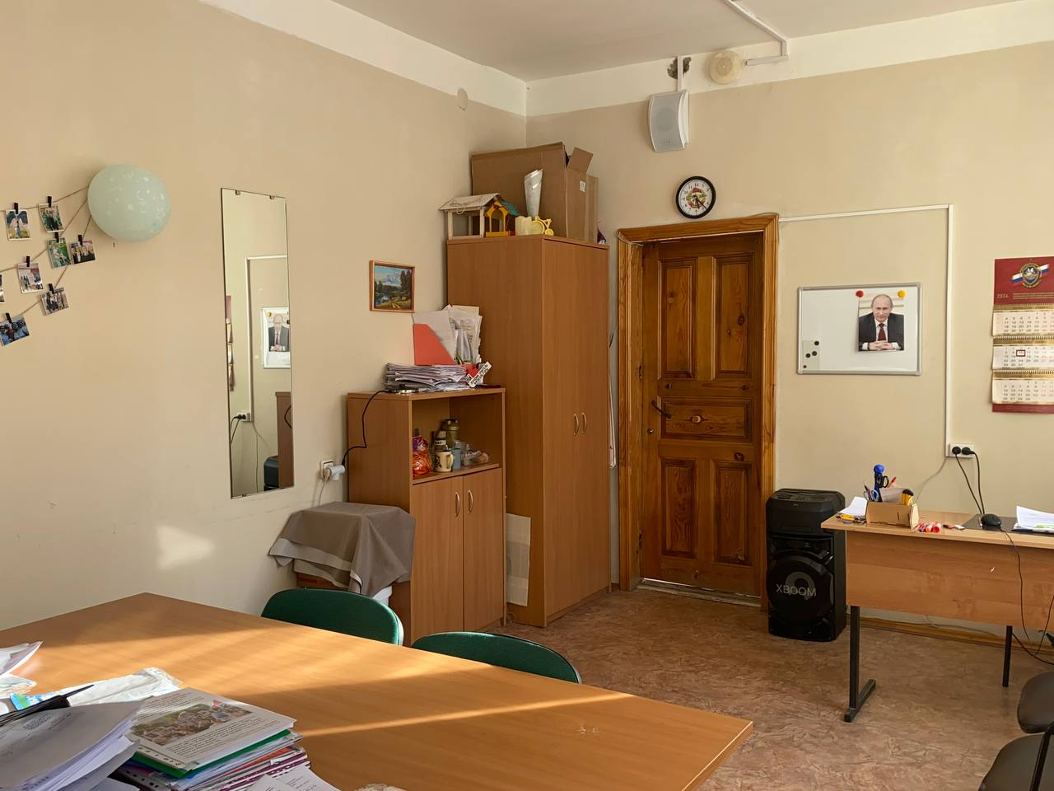
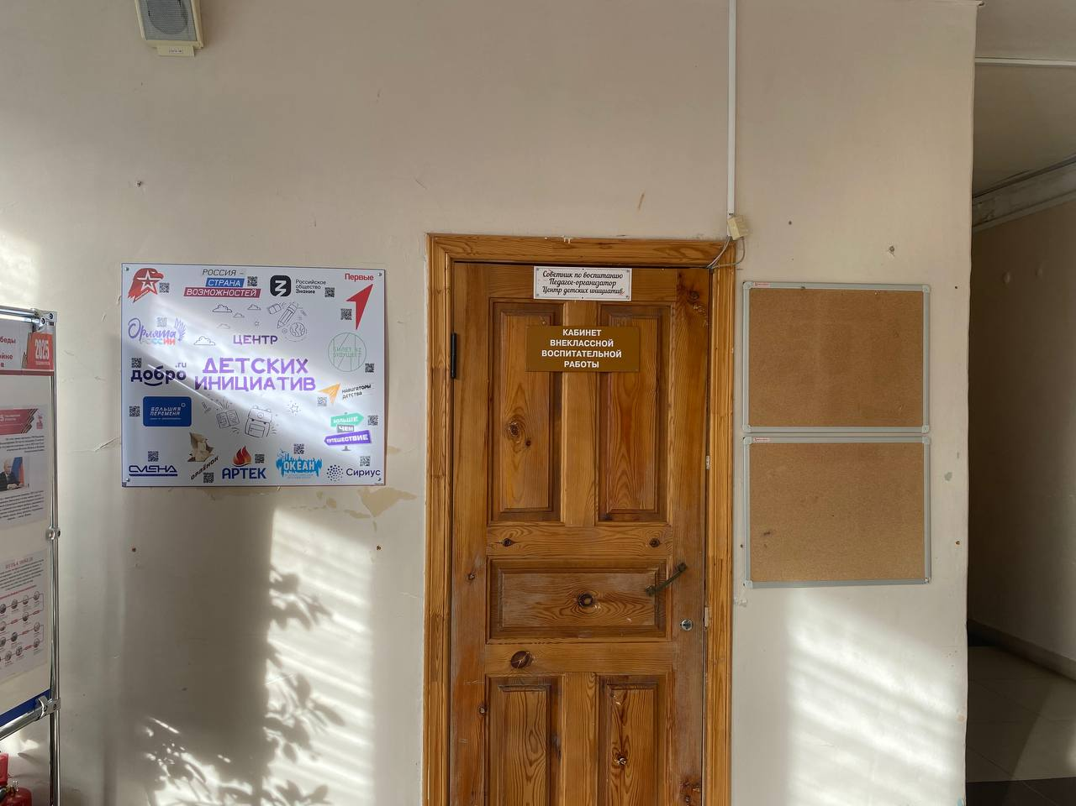
Текущее состояние предлагаемого помещения

Slide 9
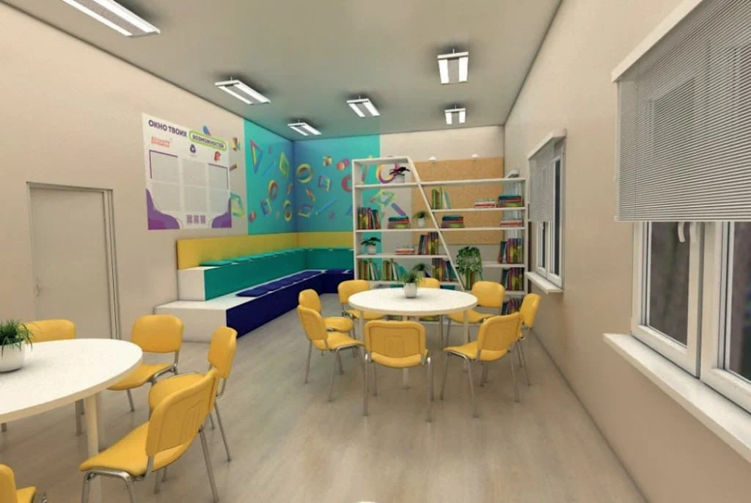
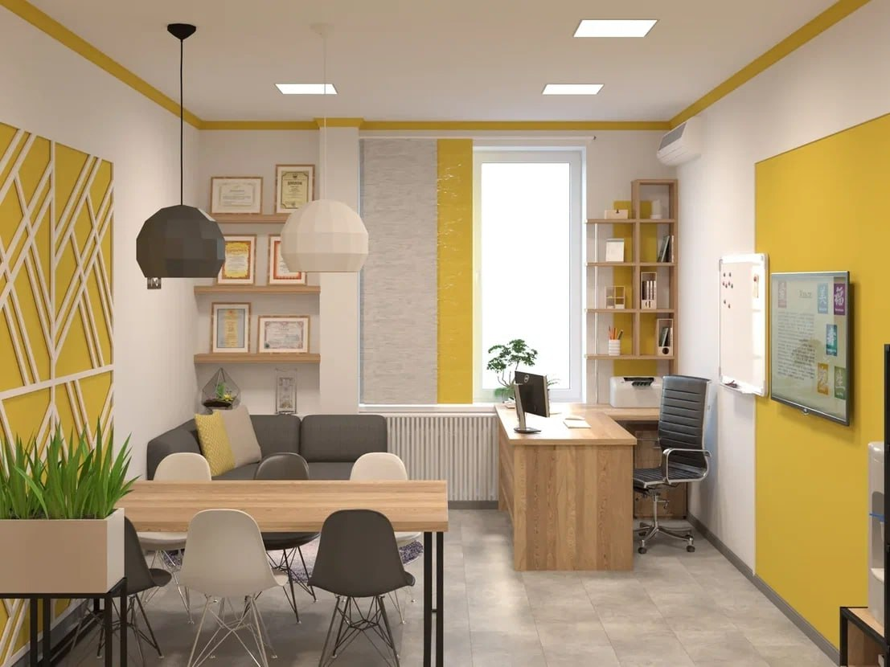
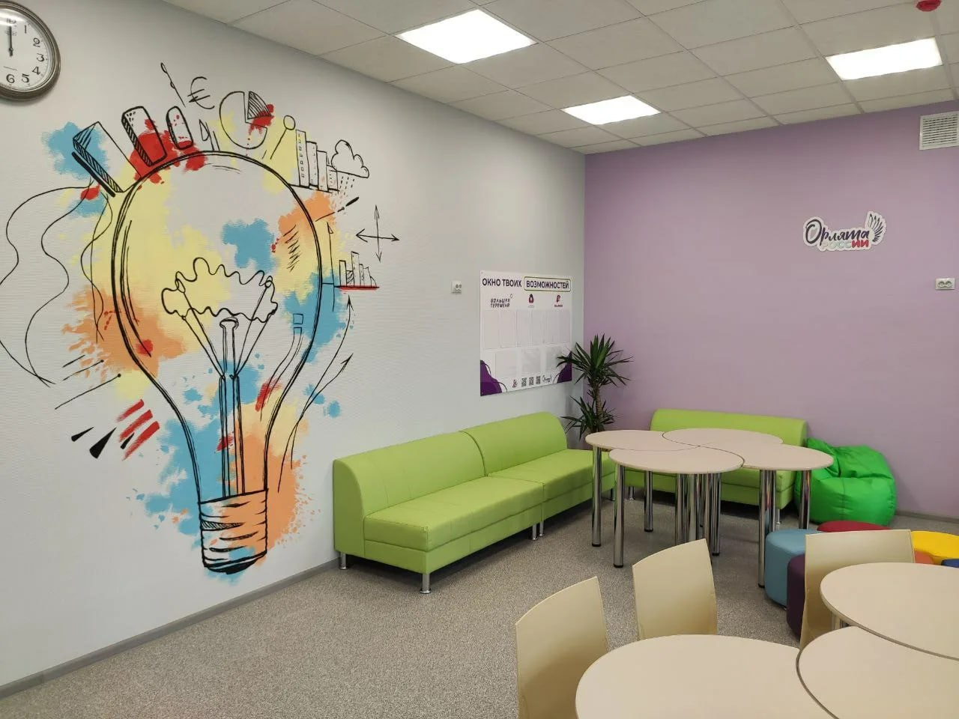
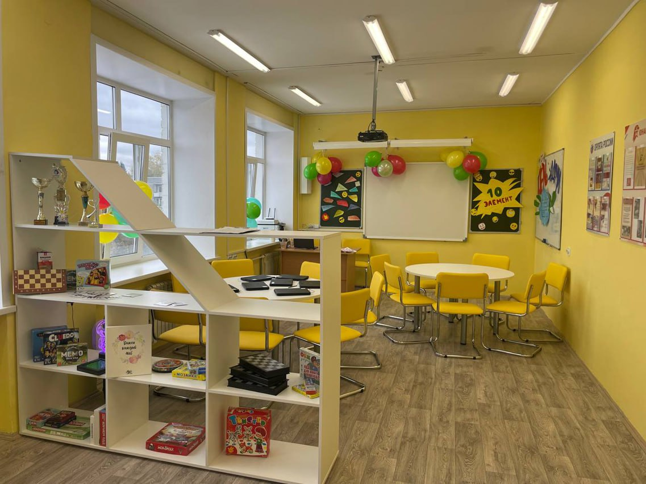
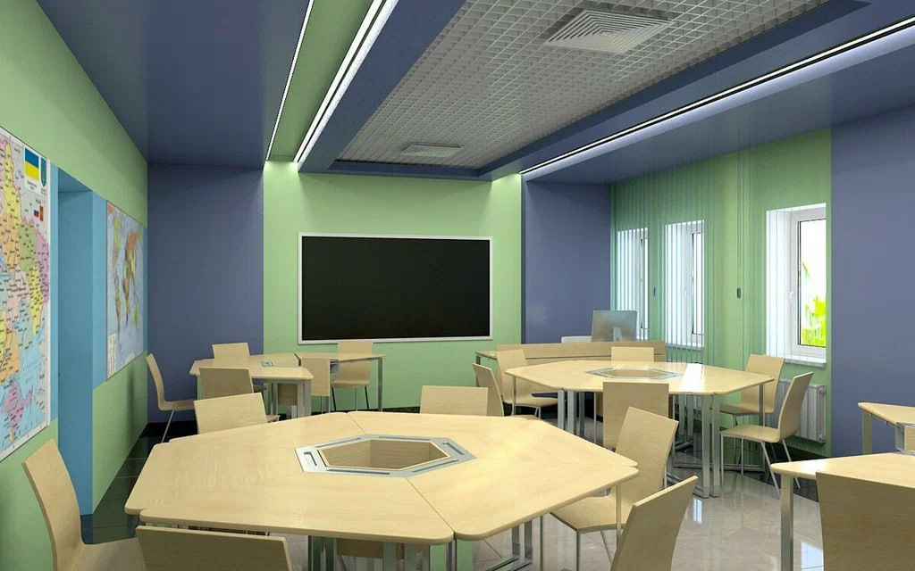
Варианты дизайна помещения

Slide 10
Социологический опрос для того, чтобы понять, нужен ли проект в целом, был проведен опрос, в котором приняли участие 772 человека.

Slide 11
Социологический опрос

Slide 12
Ожидаемые результаты реализации Проекта:
Активизация внеурочной деятельности и дополнительного образования учащихся;
Повышение уровня заинтересованности детей в школьной жизни;
Развитие лидерских качеств и коммуникативных навыков;
Продуктивная работа детских общественных объединений школы (участие в муниципальных, в региональных, всероссийских проектах и
конкурсах);
Повышение эффективности работы школьного ученического самоуправления;
Встречи с социальными партнерами.
Ожидаемые результаты по направлениям:
• Ученическое самоуправление, ученический совет – проведение заседаний, выборы президента школы.
• Патриотическое направление – торжественное вступление в ряды юнармейцев, почетный караул, подготовка команды к Зарнице, встреча с ветеранами, конкурс «Отчизны верные сыны», Строй-песня, проведение фестиваля ГТО.
• Медиацентр – развитие школьного телевидения, газеты, радио, виртуального музея, госпаблика.
• Движение Орлята России – конкурс «Лучший орлятский класс».
• ЮИД – активизация работы отряда ЮИД, творческий конкурс «Я грамотный пешеход».
• Научное сообщество – Проведение интеллектуальных игр, заседания, конференция.
• РДДМ – привлечение активистов, конкурс «Самый активный класс».
• Волонтерский отряд – развитие волонтерской деятельности.

Slide 13
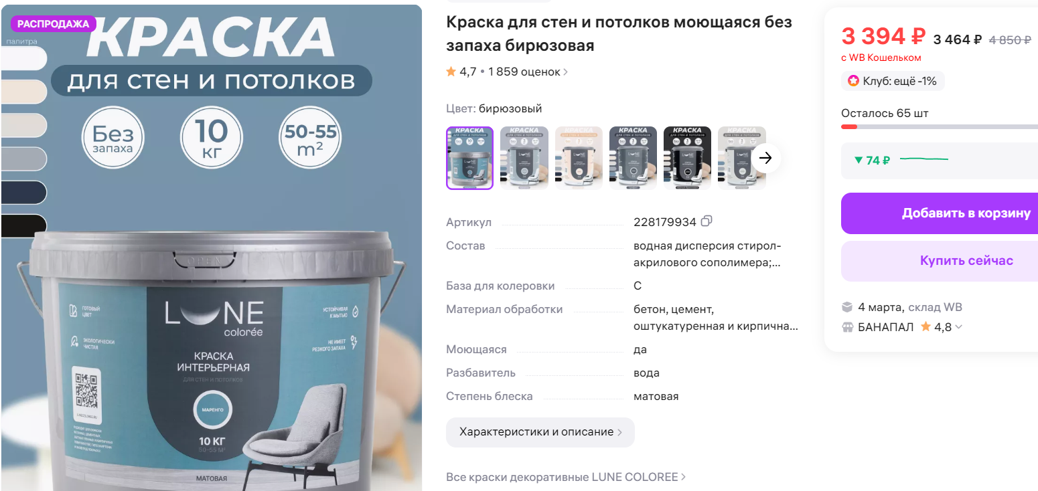
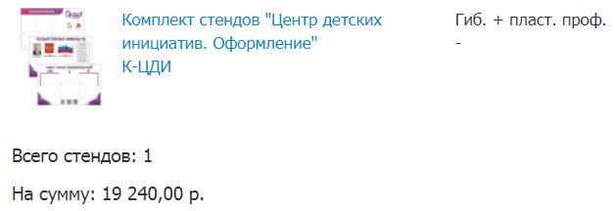
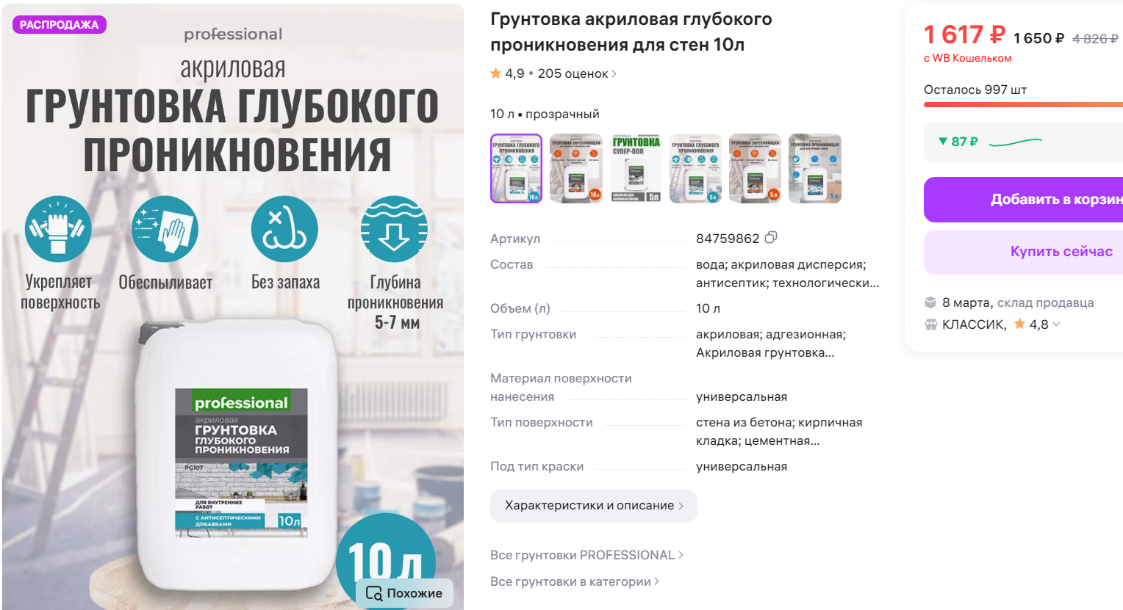
Обоснование цены

Slide 14
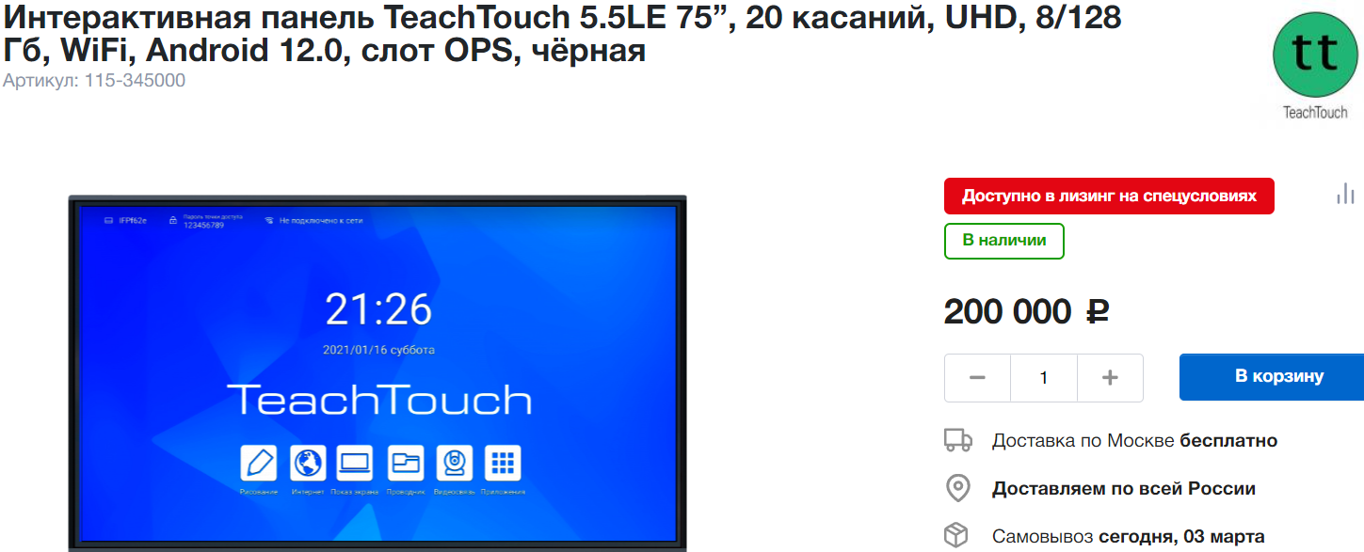
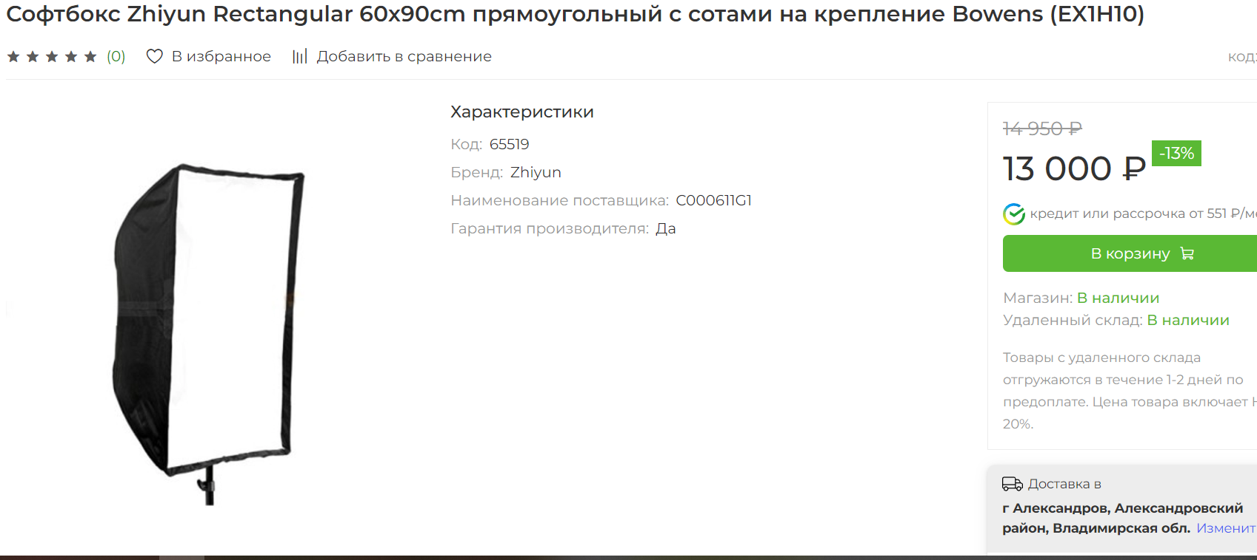
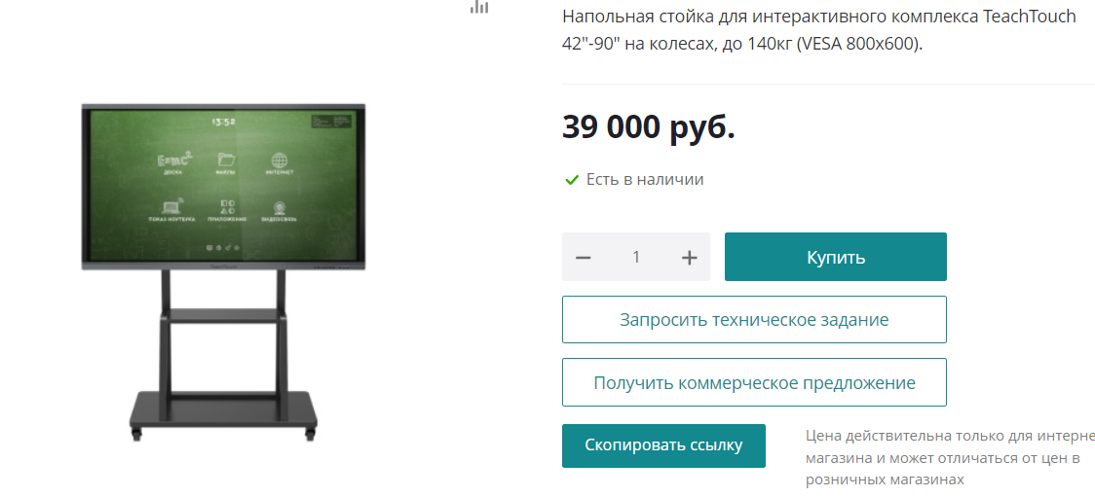
Обоснование цены

Slide 15
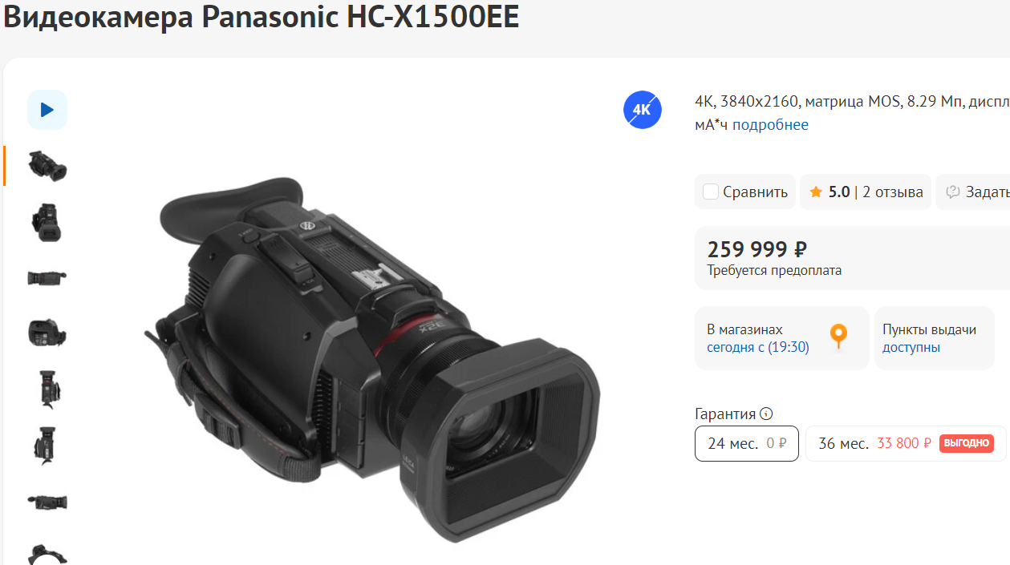
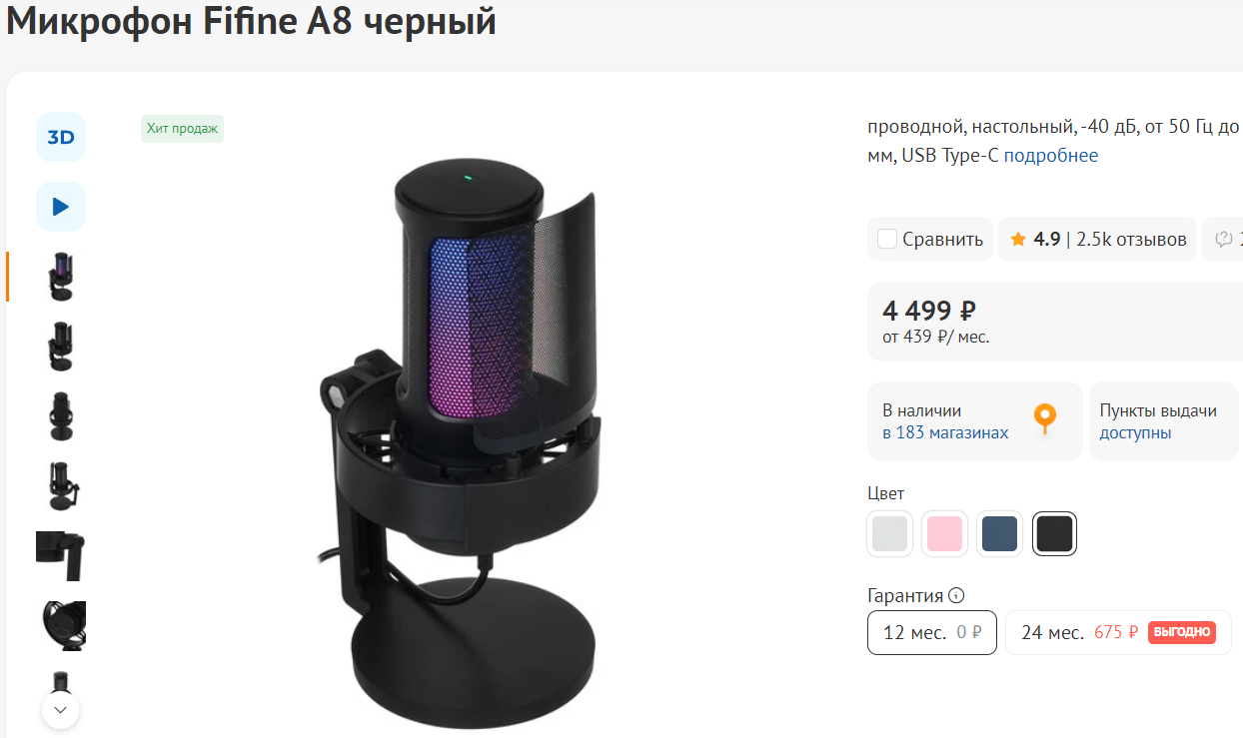
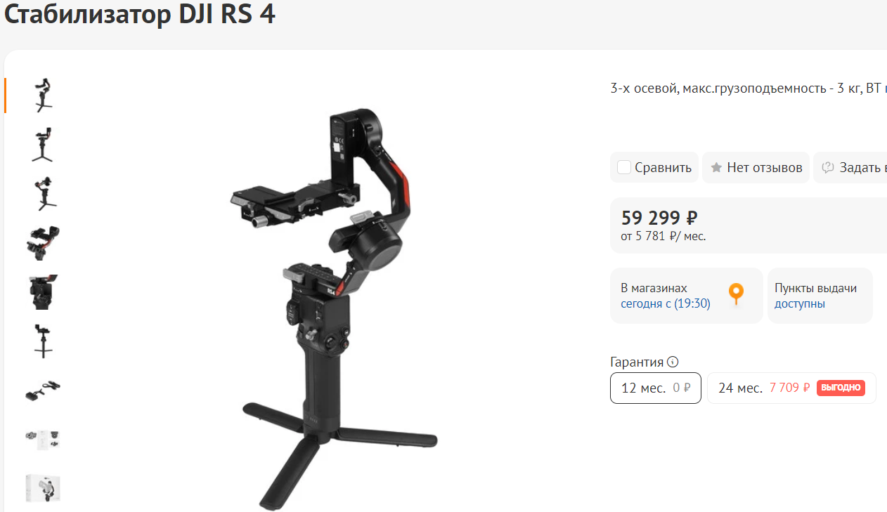
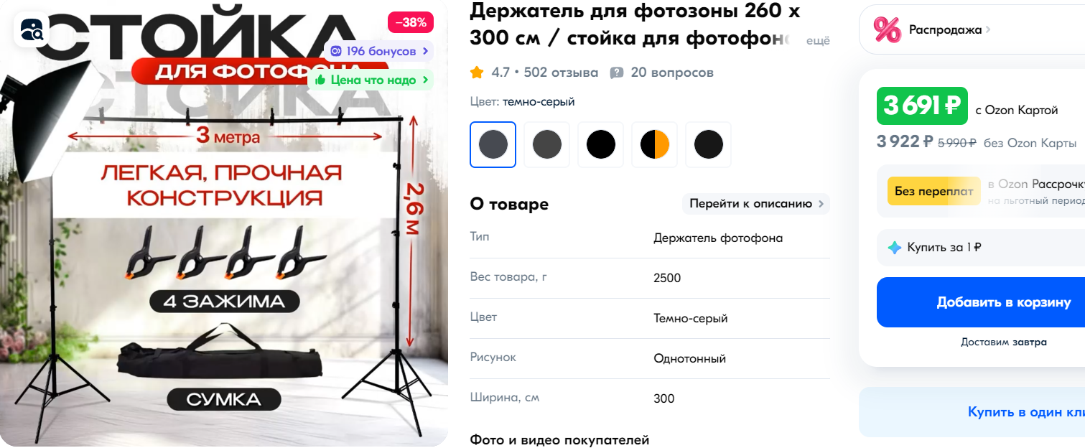
Обоснование цены

Slide 16
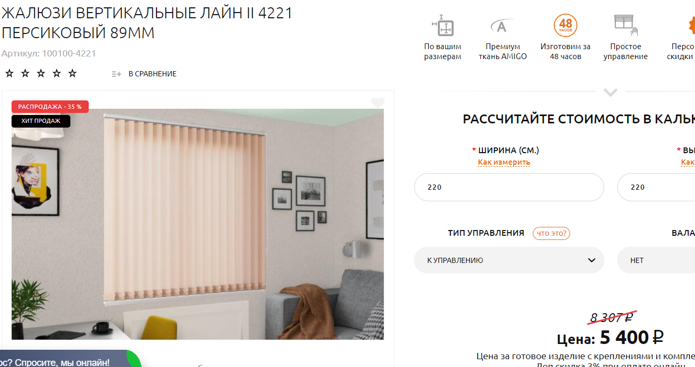
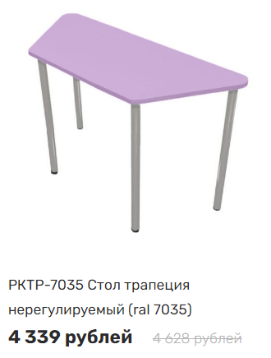
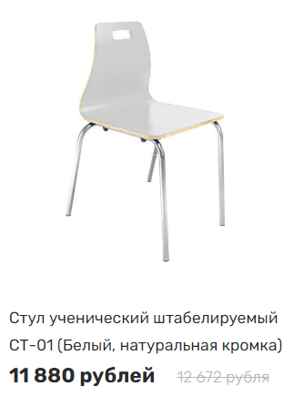
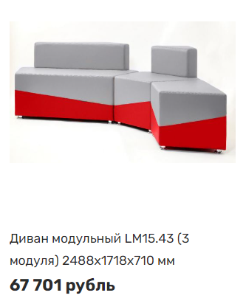
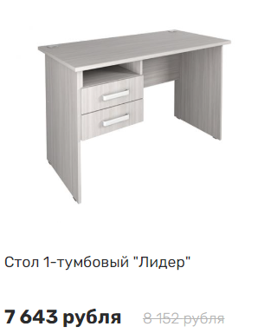
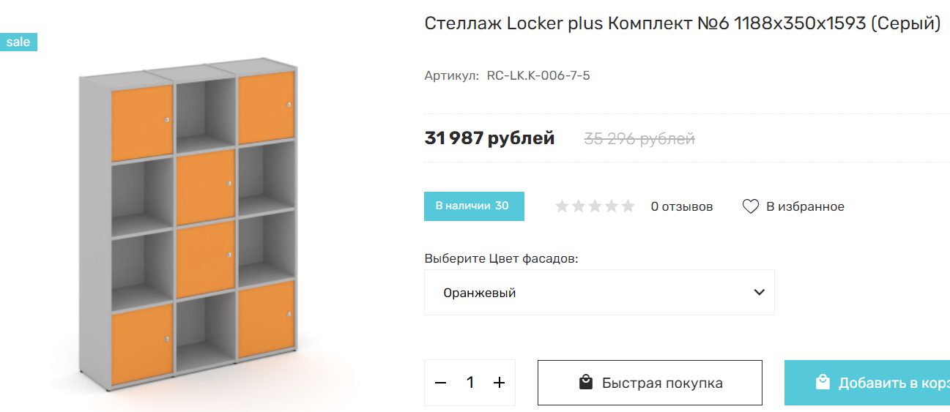
Обоснование цены

Slide 17
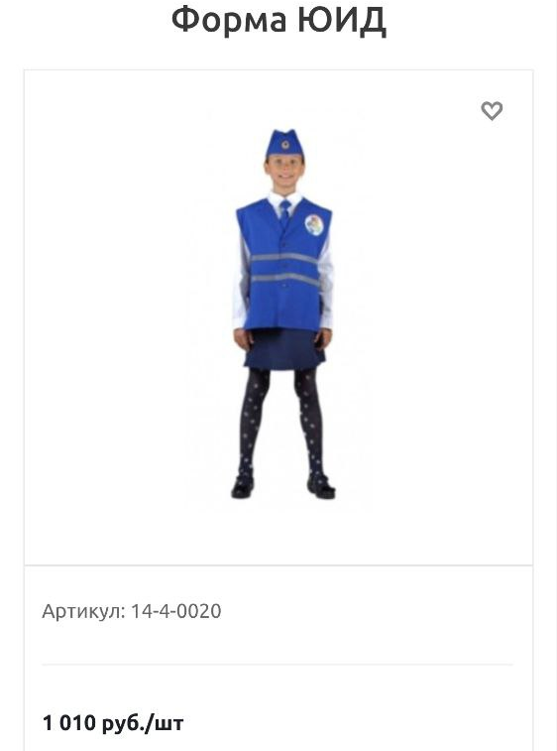
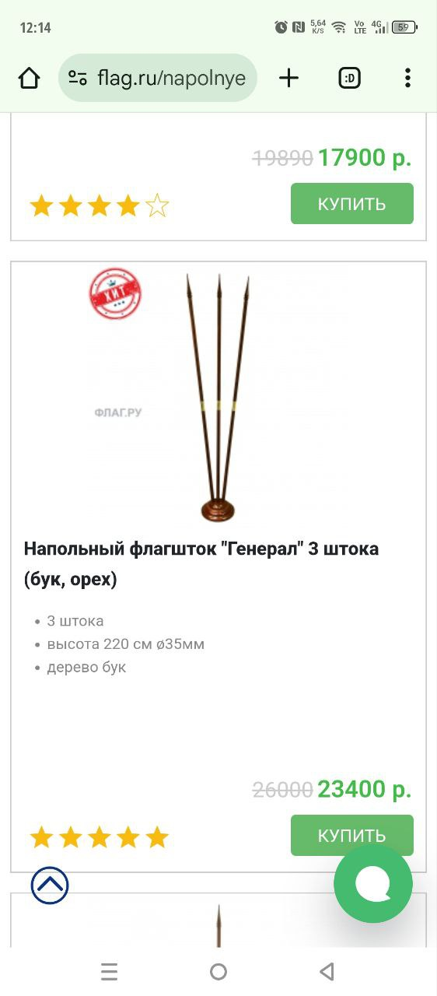
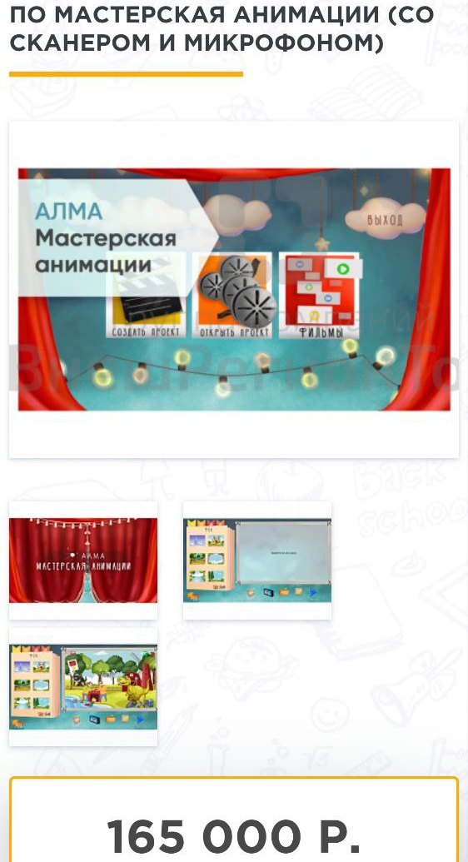
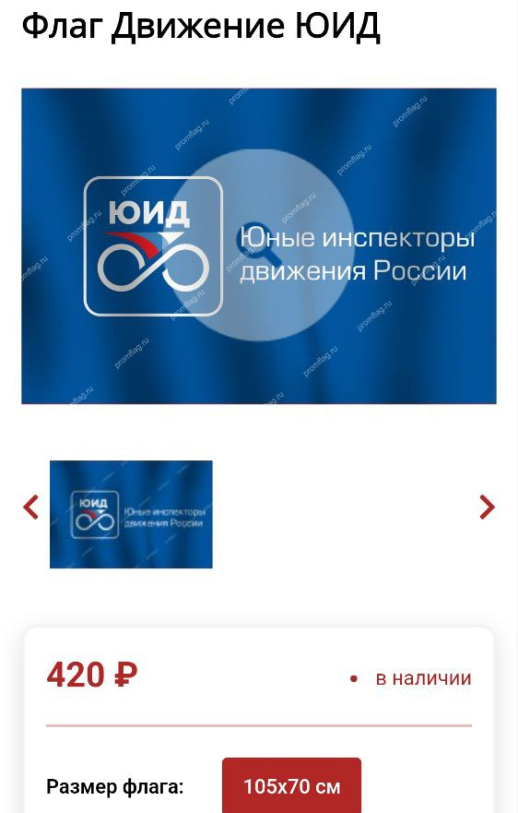
Обоснование цены

Slide 18
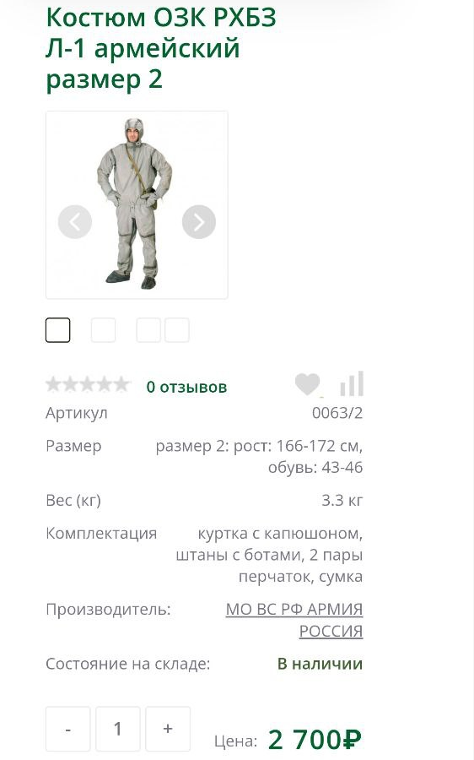
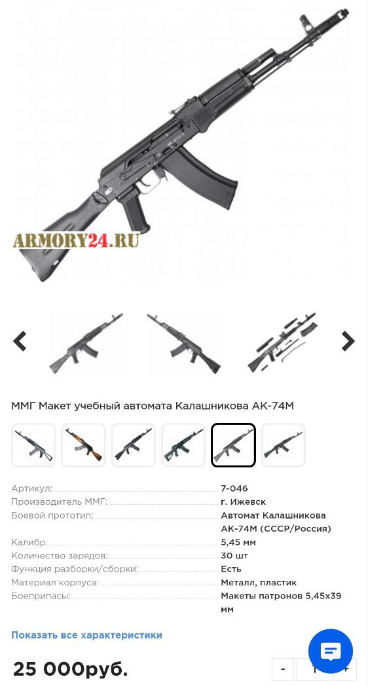
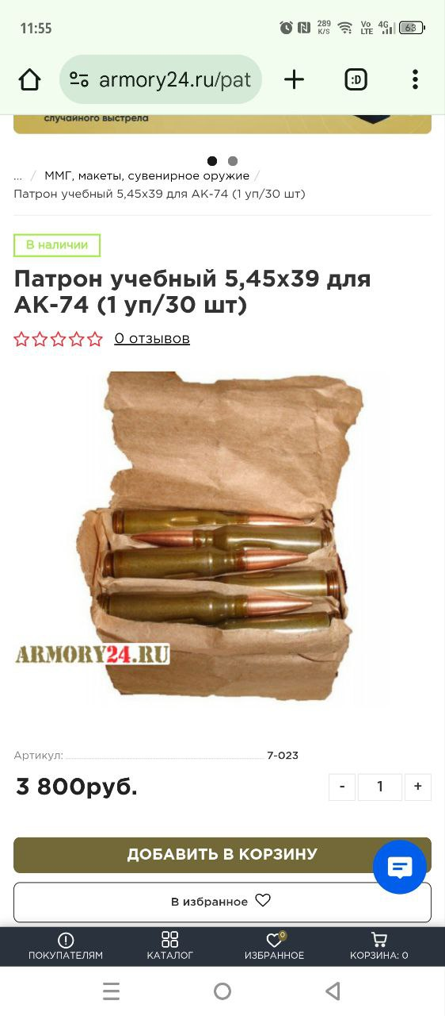
Обоснование цены

Slide 19
Обоснование цены

Slide 20
Информация о проведенных мероприятиях, которые продолжат свою реализацию в рамках Центра детских инициатив:
https://vk.com/wall-73299274_4569
https://vk.com/wall-73299274_4822
https://vk.com/wall-73299274_4810
https://vk.com/wall-73299274_4314
https://vk.com/wall-73299274_4242
https://vk.com/wall-73299274_4235
https://vk.com/wall-73299274_4206
https://vk.com/wall-73299274_4118

